Slide 1
Лекция 3
Язык программирования Python.

Slide 2
План занятия
Коллекция
Индексация
tuple
list
Срезы
Списковые включения
Операции над списками
--
Hash function
Словарь - Dict
definition
Множество - Set
Генераторы

Slide 3
План занятия
Общее представление

Slide 4
Инициализация аргументов функции
В случае инициализации аргументов функции мутабельными объектами, важно учитывать что. Инициализация будет произведена один раз а не каждый раз при вызове функции

Slide 5
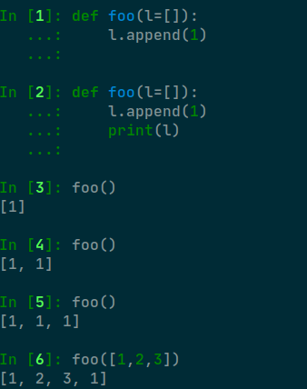
Инициализация аргументов функции

Slide 6
Массив
Фундаментальная структура данных, позволяющая хранить некоторый объем непересекающихся данных в непрерывном куске оперативной памяти. Обычно массивы представляют к каждому отдельной сущности массива через порядковый индекс - это операция называется индексация. Поддерживается большинством языков программирования. Python не исключение.

Slide 7
Динамический массив
Обычно при создании массива предполагается, что массив будет иметь фиксированную длину, которая не меняется. Соответственно стандартный массив не поддерживает операции вставки и удаления элемента. Поэтому были введены специализированный тип данных как динамический массив.

Slide 8
Массив
RAM
...
1
2
3
...
4
...
1
2
3
...
...
1
2
4
3
...

Slide 9
Массив
RAM
...
1
2
3
...
...
1
3
...

Slide 10
Коллекции
Коллекция — программный объект, содержащий в себе, тем или иным образом, набор значений одного или различных типов, и позволяющий обращаться к этим значениям.
Коллекция позволяет записывать в себя значения и извлекать их.
Назначение коллекции — служить хранилищем объектов и обеспечивать доступ к ним.

Slide 11
Индексация
Некоторые коллекции поддерживают операцию индексацию
В python операция обозначается [...] - аргументом операции является индекс, который указывает какой элемент коллекции нужно взять
Синтаксис:
collection_name[index]
где collection_name - переменная содержащая ссылку на коллекцию
index - указатель на элемент коллекции

Slide 12
Индексация
Для коллекций, сохраняющих порядок элементов, таких как list, tuple, range - индексом является порядковый номер элемента в коллекции. ИНДЕКСАЦИЯ В PYTHON ДЛЯ ТАКИХ КОЛЛЕКЦИЙ НАЧИНАЕТСЯ С 0! Также в python поддерживаются отрицательные индексы (см. примеры).
Для dict, set, … - индексом является значение ключа элемента (об этом на др лекции).

Slide 13
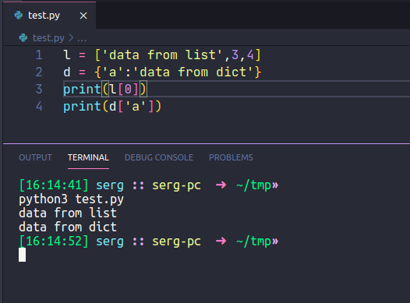
Индексация

Slide 14
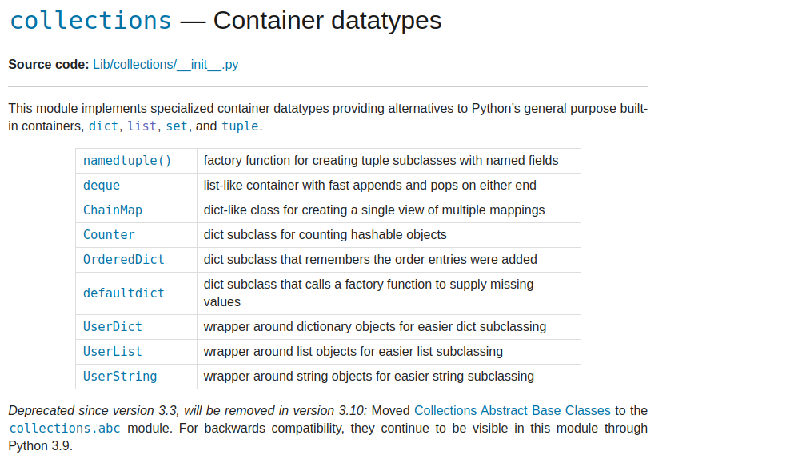
Python - collection package
https://docs.python.org/3.8/library/collections.html

Slide 15
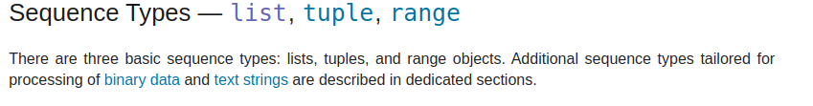
Python built-in collection
https://docs.python.org/3.8/library/stdtypes.html#sequence-types-list-tuple-range

Slide 16
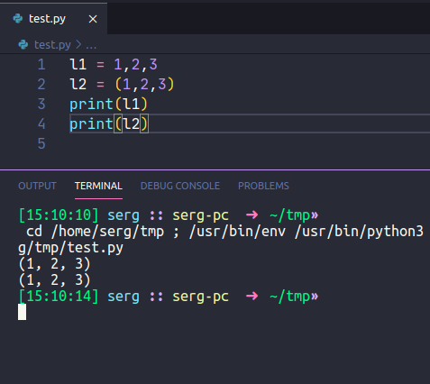
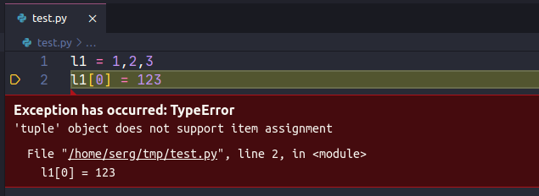
tuple
https://docs.python.org/3.8/library/stdtypes.html#tuple

Slide 17
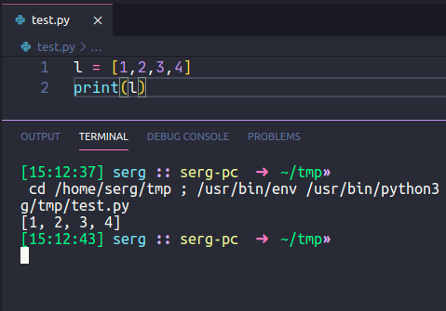
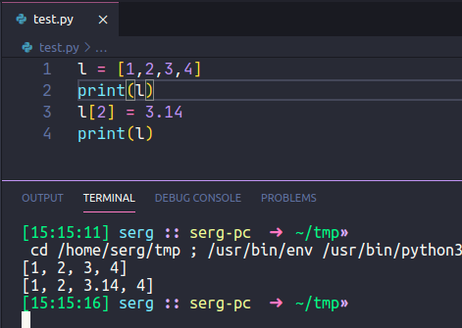
list

Slide 18
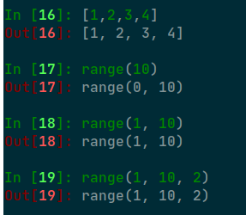
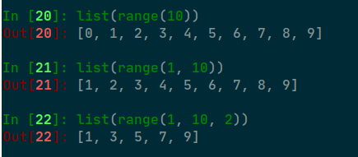
range - объект
Позволяет создавать генератор последовательности с заданными стартовым конечным (не включается) и шагом значениями. При этом последовательность не генерируется моментально.
range(begin, end, step)

Slide 19


range - объект

Slide 20
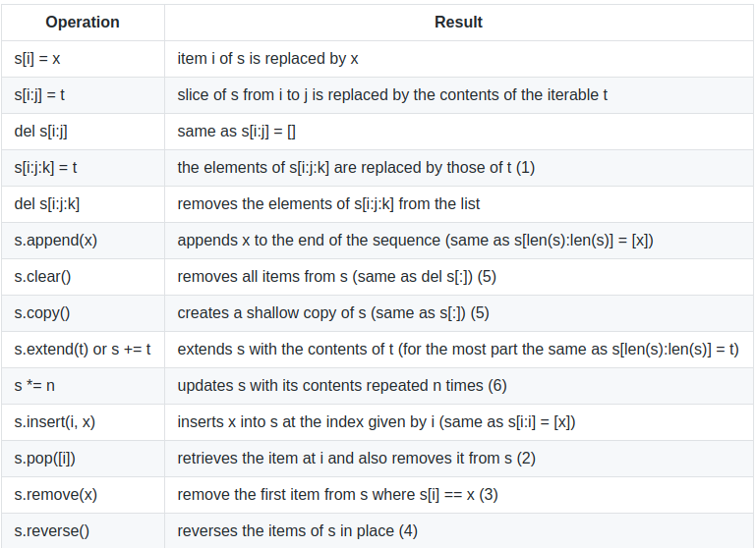
list

Slide 21
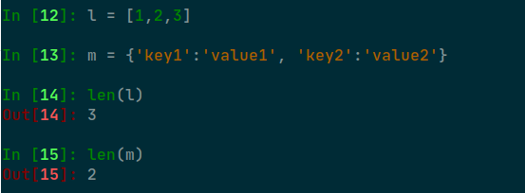
len
Встроенная функция len позволяет выяснить текущую длину коллекции тип коллекции не имеет значения.

Slide 22
append
Добавляет новый элемент в конец списка. Довольно эффективная процедура, так как при этом список почти всегда не реаллоцирует память.

Slide 23
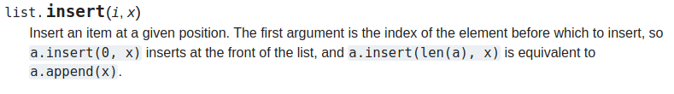
insert
В случае если необходимо вставить элемент в середину или в начало списка, можно воспользоваться этой процедурой, но в этом случае список память будет реалоцированна, что может привести к потере производительности. Реалокация - процесс перераспределения памяти.

Slide 24
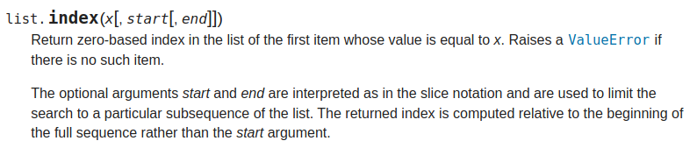
index
Поиск элемента по значению в последовательности - вернет индекс элемента в списке. Если элемента нет то будет порождено исключение

Slide 25

remove
Удаление элемента из списка по значению. Также в случае отсутствия такого элемента в списке будет порождено исключение

Slide 26
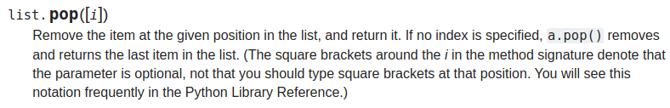
pop
Извлечь элемент из списка и вернуть его. В случае если мы извлекаем не последний элемент процесс также приведет к релокации памяти.

Slide 27
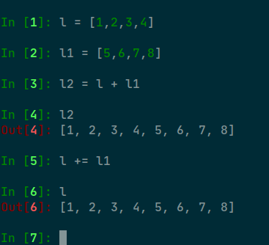
Списки арифметика (конкатенация)
Списки поддерживают операцию сложения

Slide 28
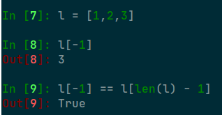
Индексация списков
Для списков применима индексация с отрицательными значениями индекса при этом значению -1 будет соответствовать последний элемент списка, -2 предпоследний то есть

Slide 29
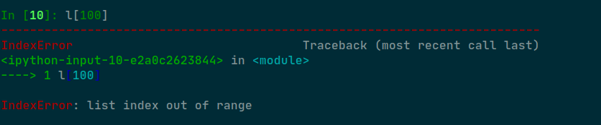
Индексация списков
При обращение по индексу превосходящему длину списка будет сгенерировано исключение

Slide 30
Создание списков
Список можно создать несколькими способами
Явно
Списковые включения
Ключевое слово list

Slide 31

Явно
Через использование конструкции
[element1, element2, …, elementN]

Slide 32
Списковые включения
Более короткий синтаксис, который позволяет создать новый список на основе значений существующего списка.
[item for item in collection if condition ]
Условный оператор может отсутствовать.

Slide 33
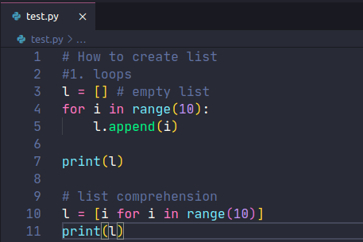
Списковые включения

Slide 34
Списковые включения

Slide 35
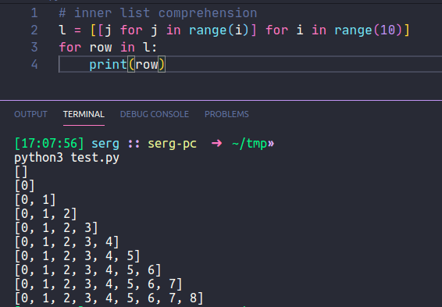
Списковые включения

Slide 36
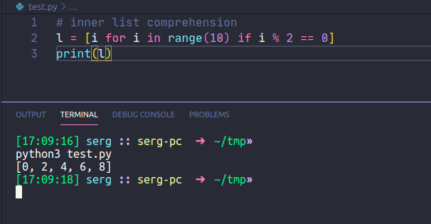
Списковые включения

Slide 37
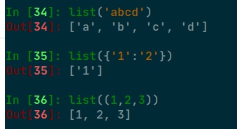
Ключевое слово list
Позволяет создавать списки в том числе десериализованные из другого типа последовательностей

Slide 38
Срезы (slice)
Расширенная операция индексации, над сохраняющими порядок коллекциями, которая позволяет делать выборки из них. Параметры задаются значениями индексов правым (который включается в выборку) и левым (не включается в выборку). Синтаксис
collection_name[start:stop:step] -> вернет список в котором первым элементов будет элемент collection_name[start]
Значение индексов могут быть < 0. Значение step - шаг может отсутствовать по умолчанию он равен 1.

Slide 39
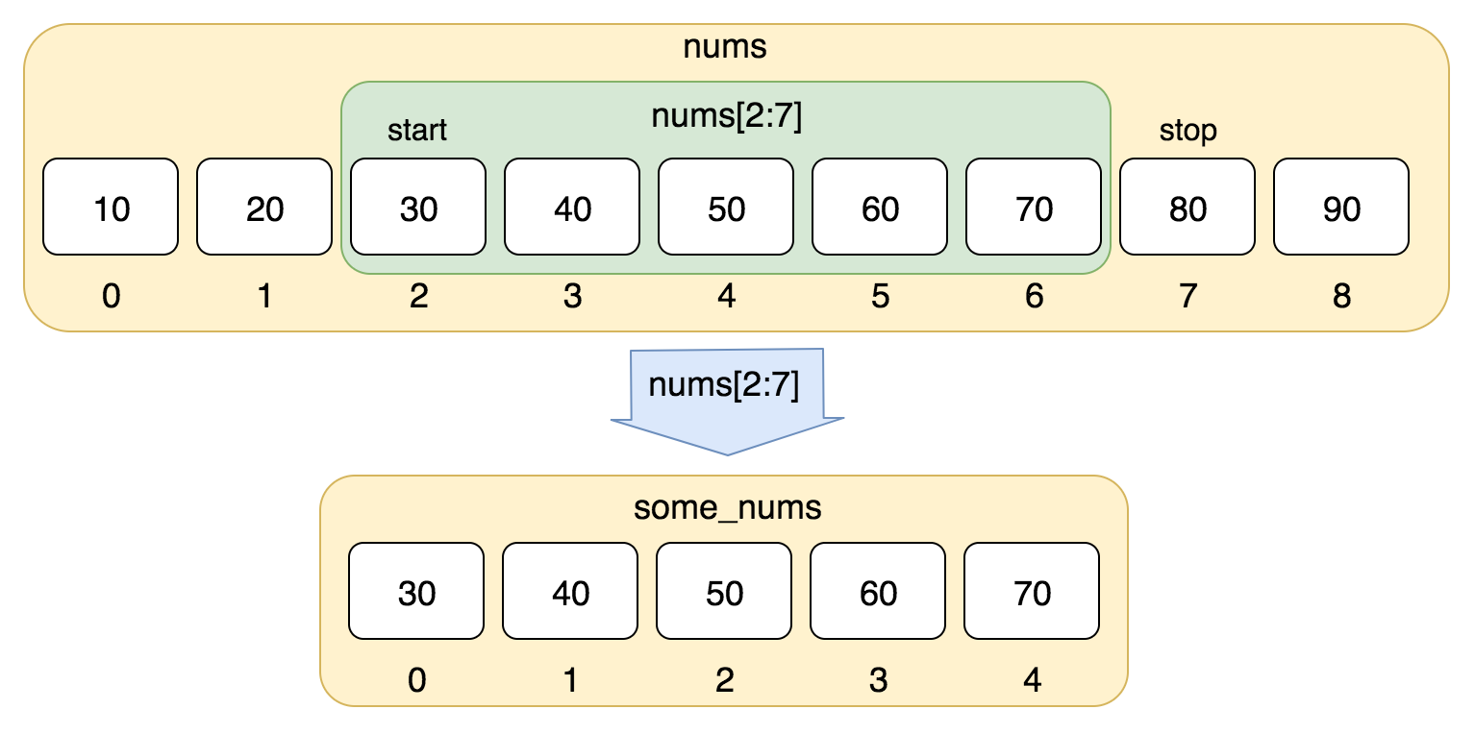
Срезы (slice)
src

Slide 40
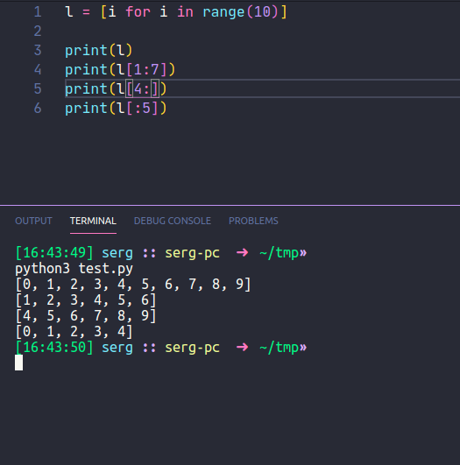
Срезы (slice)

Slide 41
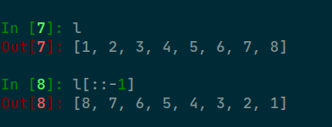

Tricks
Самый простой способ перевернуть список
Взять каждый второй элемент

Slide 42
Hash function
Неоднозначная функция принимающая на вход некоторые данные и возвращающая некоторое целое число ∈ [0, ..., N]. Хорошая хеш-функция должна удовлетворять двум свойствам:
быстрое вычисление
минимально количество коллизий

Slide 43
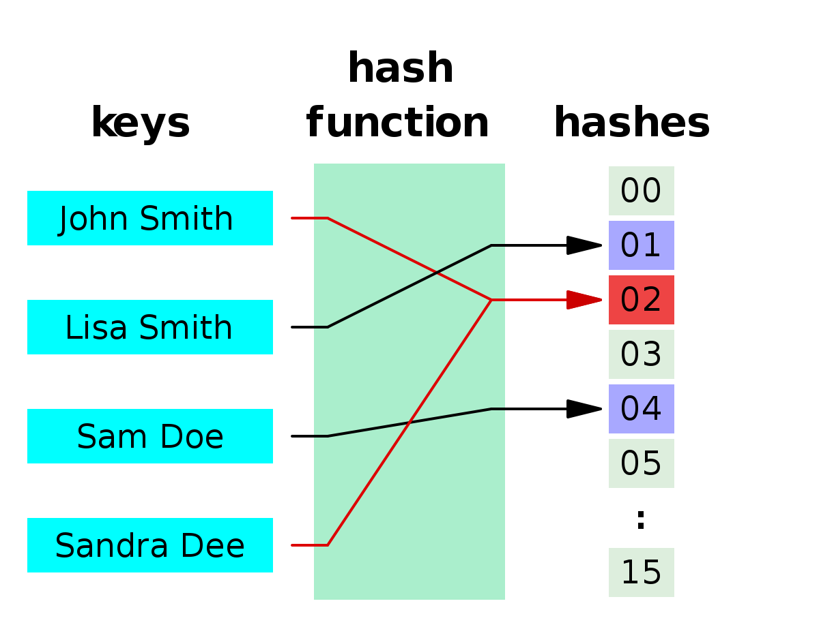
Hash function

Slide 44
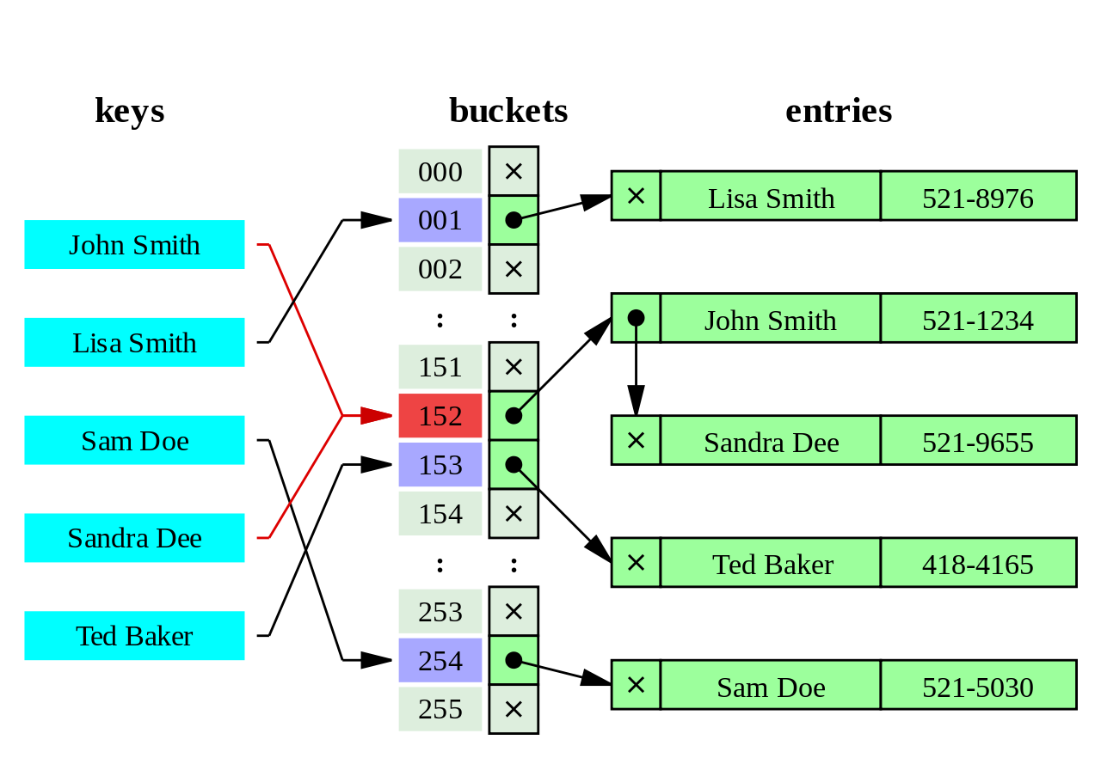
Hash function (коллизия)

Slide 45
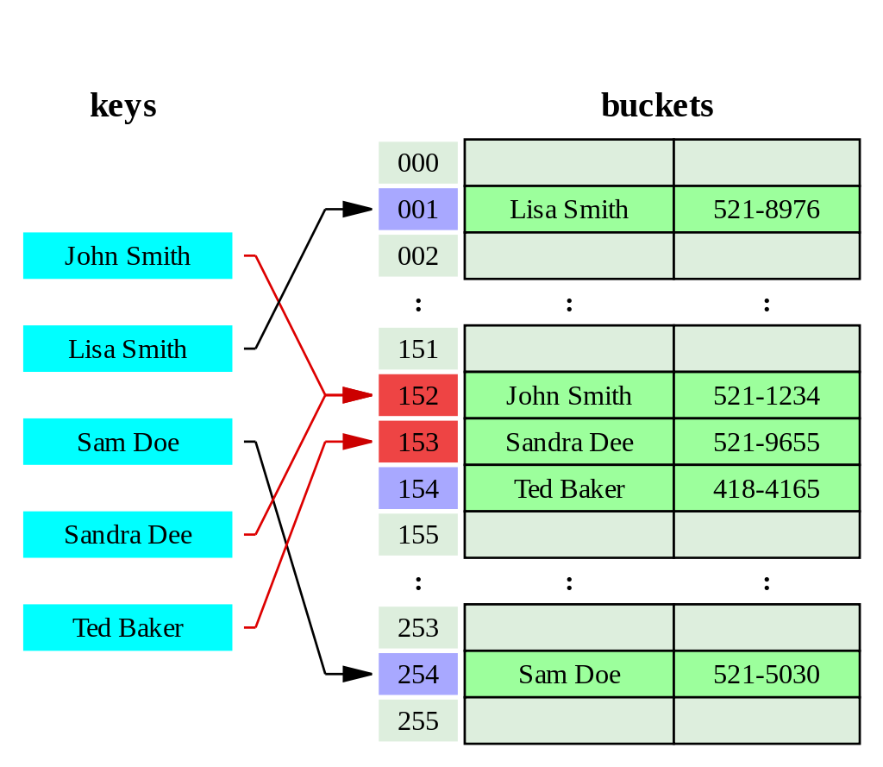
Hash function (коллизия)

Slide 46
Hash table
Еще называют хеш таблицей(дословный перевод), ассоциативный массив, словарь… Структура, которая не сохраняет порядок элементов при вставки, НО обеспечивает при этом быстрый доступ, быстрое удаление и вставку. В худшем и среднем случае работы этих функций производится за константное время в худшем за линейное.

Slide 47
Hash table
Python, как и почти все языки программирования дает возможность программисту создавать такие структуры. Ключами при этом могут быть только те типы данных, которые поддерживают операцию хеширования - значениями могут быть любые типы данных.

Slide 48
Hash table (python)
Словарь можно определить несколькими способами
Явно
Dict comprehension
через цикл
ключевое слово dict

Slide 49
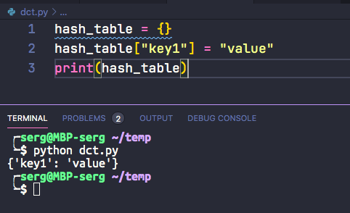
Hash table (python)
https://docs.python.org/3/tutorial/datastructures.html#dictionaries

Slide 50
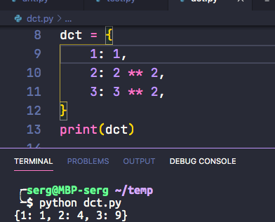
Python dict obj definition 1

Slide 51
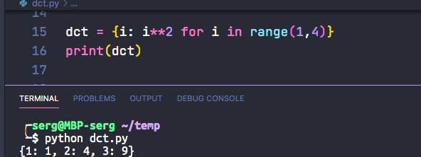
Python dict obj definition 2

Slide 52
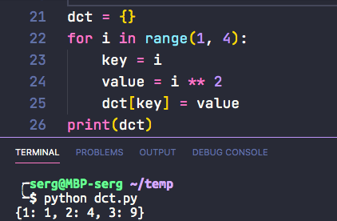
Python dict obj definition 3

Slide 53
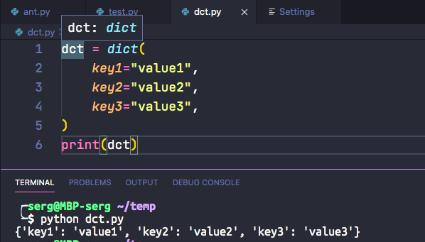
Python dict obj definition 3

Slide 54
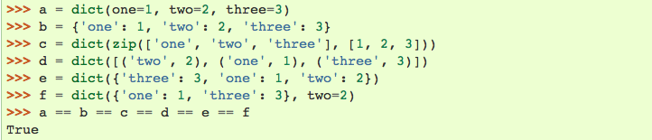
Python dict obj definition 4
https://docs.python.org/3/library/stdtypes.html#typesmapping

Slide 55
Dict - операции
dict.clear() - очищает словарь.
dict.copy() - возвращает копию словаря.
dict.get(key[, default]) - возвращает значение ключа, но если его нет, не бросает исключение, а возвращает default (по умолчанию None).
dict.items() - возвращает пары (ключ, значение).
dict.keys() - возвращает ключи в словаре.
dict.pop(key[, default]) - удаляет ключ и возвращает значение. Если ключа нет, возвращает default (по умолчанию бросает исключение).
dict.popitem() - удаляет и возвращает пару (ключ, значение). Если словарь пуст, бросает исключение KeyError. Помните, что словари неупорядочены.

Slide 56
Dict - операции
dict.setdefault(key[, default]) - возвращает значение ключа, но если его нет, не бросает исключение, а создает ключ со значением default (по умолчанию None).
dict.update([other]) - обновляет словарь, добавляя пары (ключ, значение) из other. Существующие ключи перезаписываются. Возвращает None (не новый словарь!).
dict.values() - возвращает значения в словаре.

Slide 57
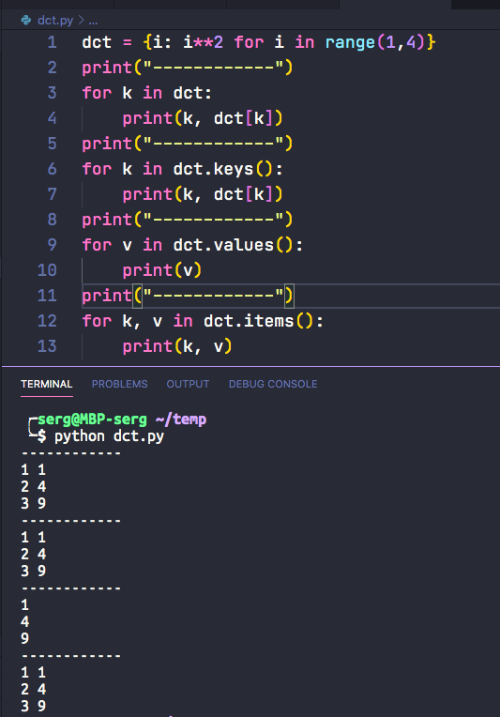
Dict (проход)

Slide 58
Dict - ключи
immutable objects
hashable
comparable ⇒ obj1 == obj2

Slide 59
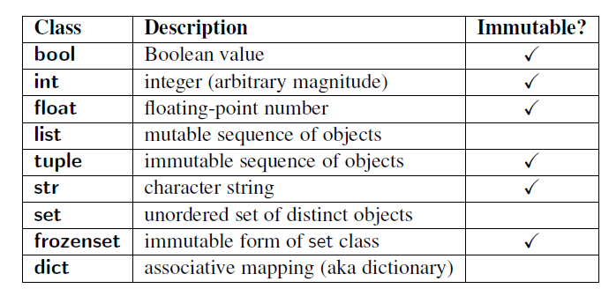
Dict - ключи

Slide 60
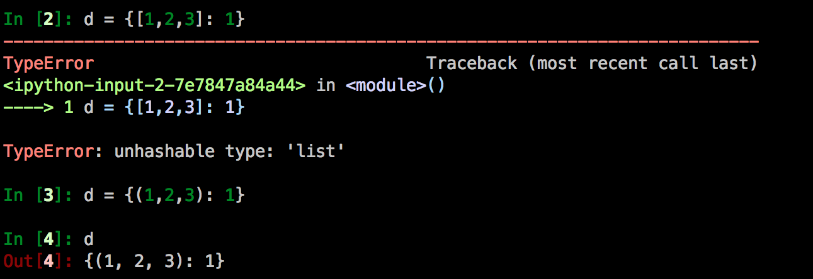
Dict - ключи

Slide 61
Set - множество
Структура данных очень похожая на словарь, но в отличие от словаря хранит только ключи. Ключи уникальны. Сам тип данных реализует теоретико-множественные операции.

Slide 62
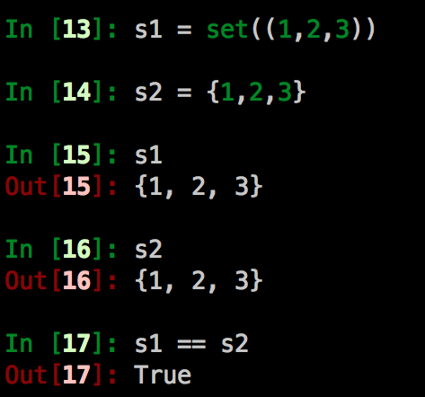
Множество (Set)
https://docs.python.org/3/tutorial/datastructures.html#sets

Slide 63
set операции
len(s) - вернет длину множества
x in s - проверить наличее элемента в множестве
x not in s - проверить отсутствие элемента в множестве
isdisjoint(other) - Верните True, если множество не имеет общих элементов с другими. Множества не пересекаются тогда и только тогда, когда их пересечение - пустое множество.
issubset(other) - наоборот

Slide 64
set операции
set <= other - Является ли каждый ли элемент в наборе состоит из другого.
set < other - Тоже самое но строго
set >= other
set > other
union(*others) ⇒ set | other | … - Объединение множеств в одно результат множество

Slide 65
intersection(*others) ⇒ set & other & … Пересечение всех множеств, то есть результат это множество из элементов общих для всех
difference(*others) ⇒ set - other - ...
set ^ other - Вернет новое множество элементов, которые содержаться только в одном из множеств, но не в обоих
copy() Верните неглубокую копию множетва.

Slide 66
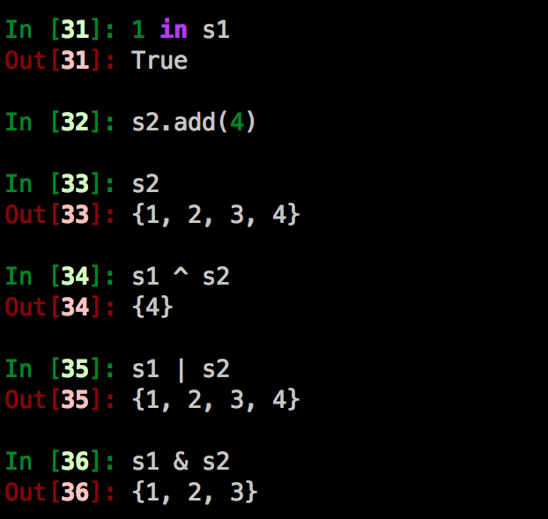
Множество (Set) операции

Slide 67
Определение
Generator functions allow you to declare a function that behaves like an iterator, i.e. it can be used in a for loop (https://wiki.python.org/moin/Generators).
При создании генератора нет необходимости выделять такое количество памяти, которое необходимо для хранения всего массива данных.

Slide 68
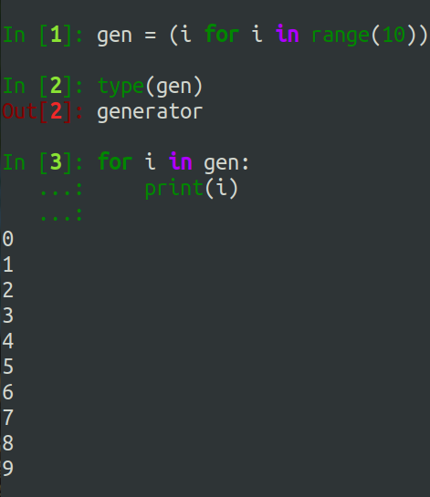
Создание

Slide 69
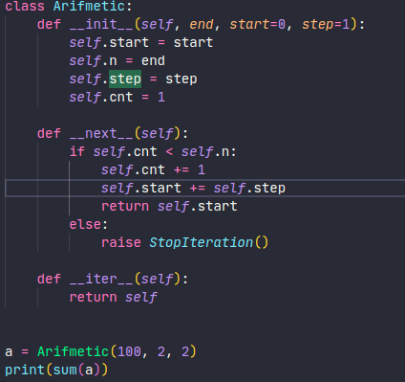
Создание

Slide 70
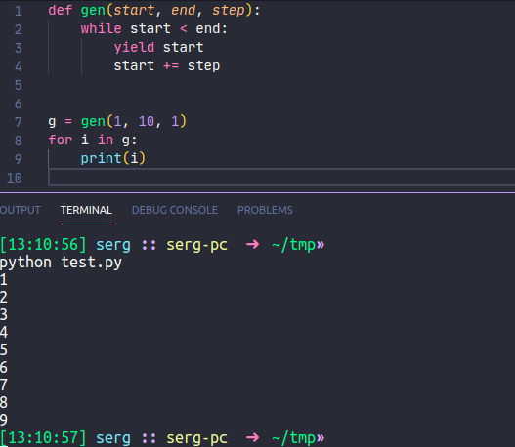
Ключевое слово yield

Slide 71
Домашнее задание
1. Отсортируйте список случайной длины в зависимости от мода по возрастанию и по убыванию
2. Найдите сумму всех чисел меньше 1000, кратных 3 или 5 с помощью функции генератора
3. Запишите в словарь по ключам от 1 до 10, список чисел (подается на входе), которые делятся на соответствующие ключи

